Slide 1
Дидактическая игра «четвертый лишний» тема «Дикие животные»

Slide 2
•Продолжать знакомить детей с дикими и домашними животными;
•Учить узнавать и правильно называть животных и их детёнышей;
•Продолжать обогащать пассивный и активный словарь детей;
•Развивать творческие способности, мышление, воображение, память;
•Воспитывать любовь и бережное отношение к природе и животному миру.

Slide 3
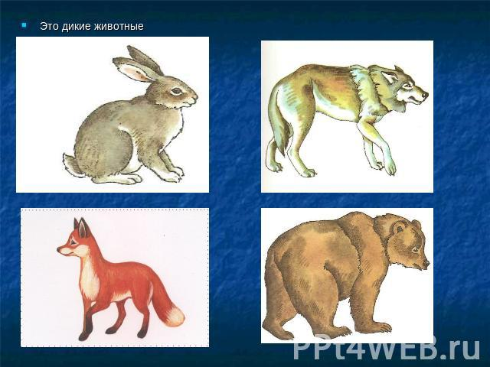
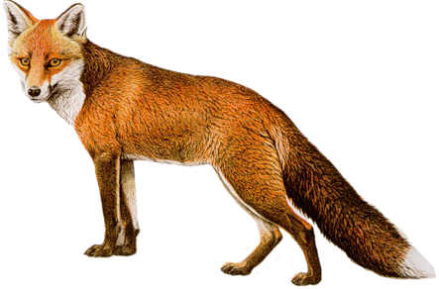
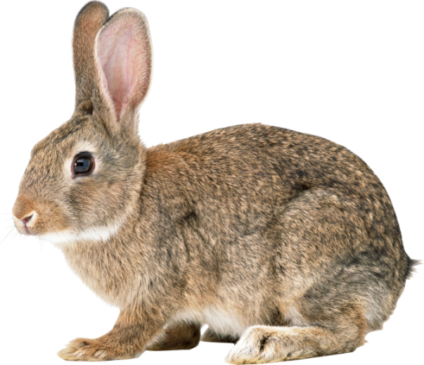
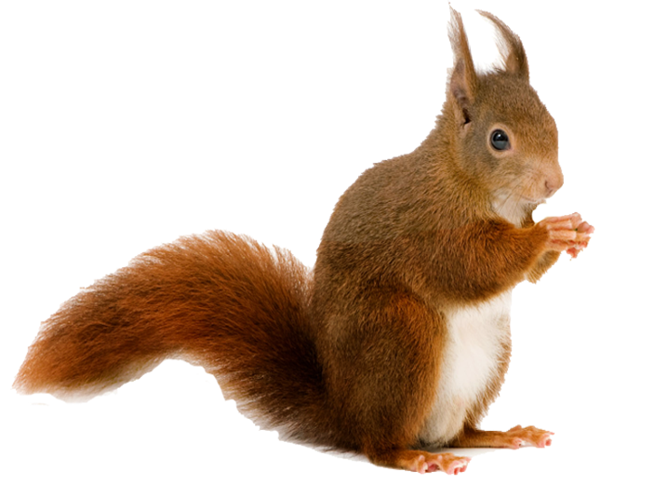
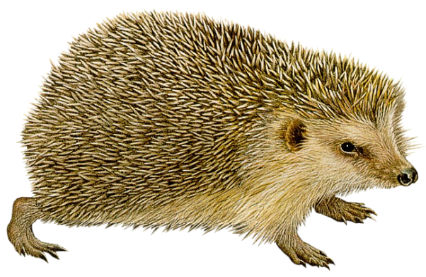
игра
«Четвертый лишний»

Slide 5
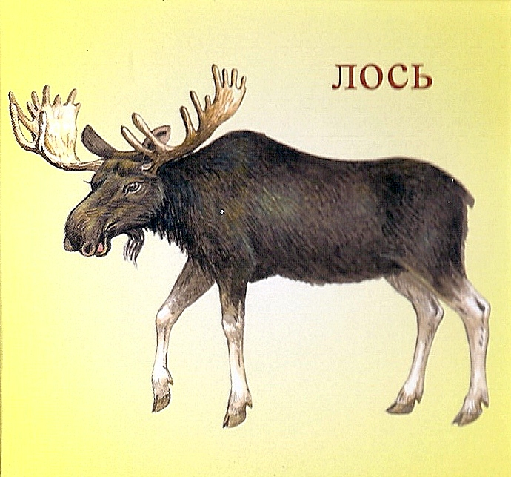
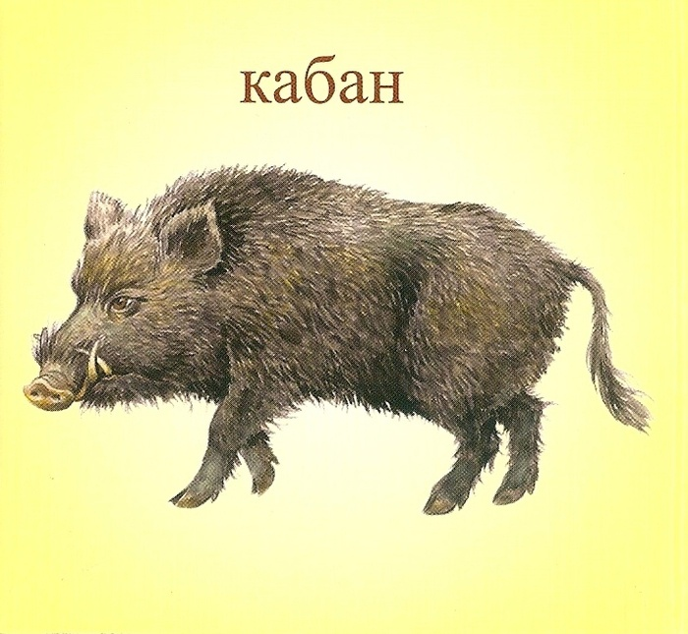
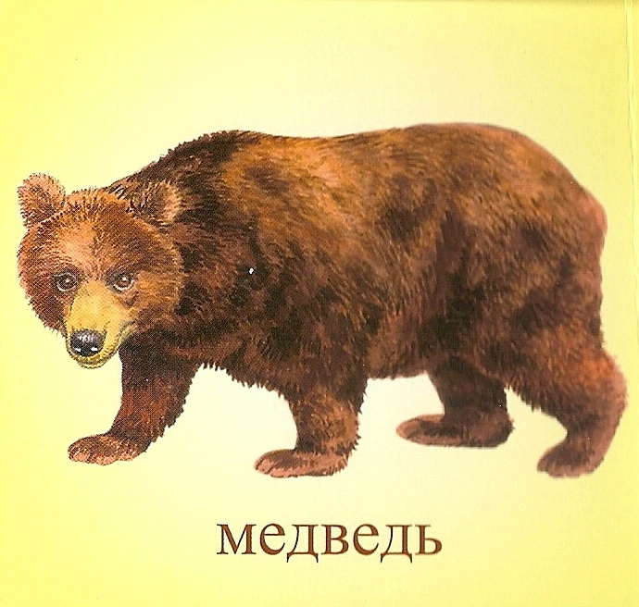
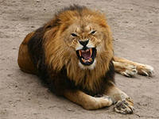

Slide 6
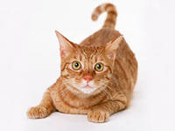
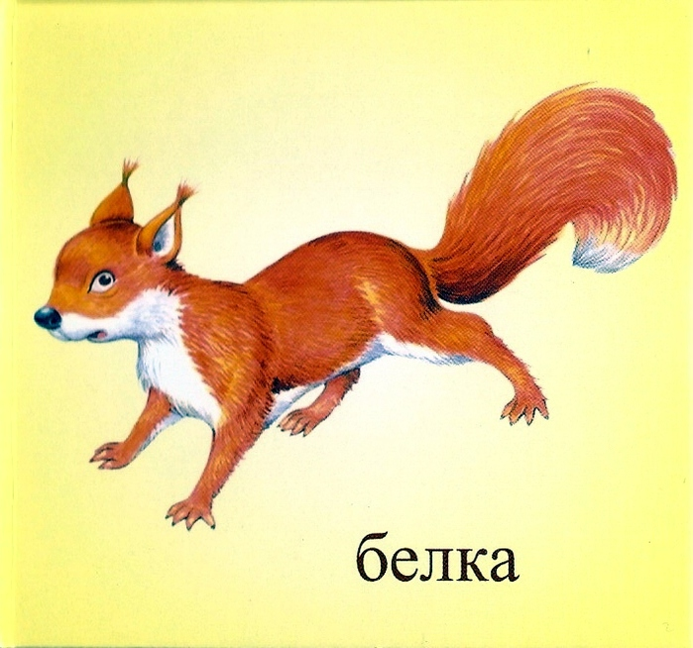
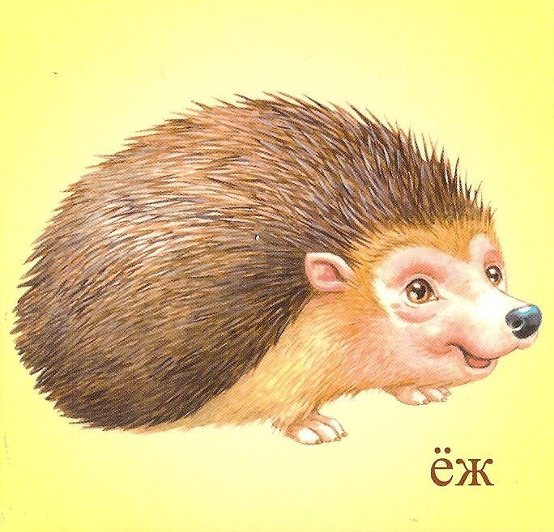
3

Slide 7
